Slide 1
Avaliação da percepção da população sobre os rios urbanos com utilização do discurso do sujeito coletivo: um estudo na bacia do rio Camarajipe, em Salvador-Bahia
Mikhail Martinez Barreto (MAASA/UFBA)
Nícholas Carvalho de Almeida Costa (UAveiro)
Dênis Cunha (UFBA)
Rebecka Barros Pacheco Grillo (UFBA)
Luiz Roberto Santos Moraes (MAASA/UFBA)

Slide 2
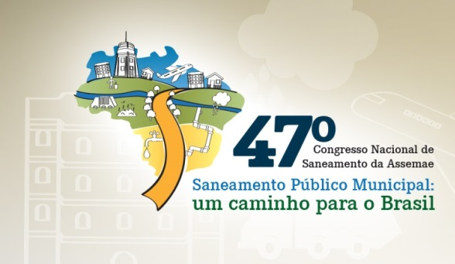

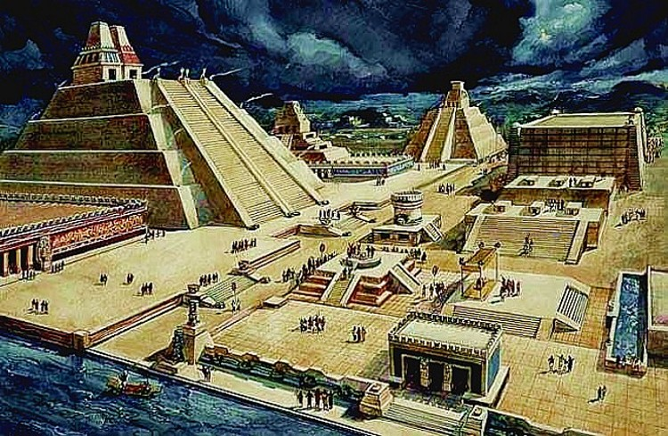
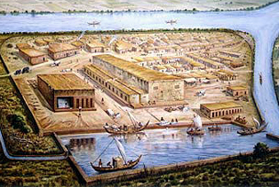
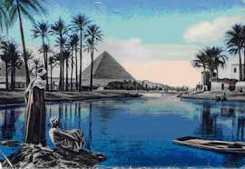
Introdução/Objetivos
Rio Urbano: Aquele que está inserido dentro dos limites de uma cidade e que sofre os impactos
do processo de urbanização.
Esses rios se configuram como elementos de expressiva relevância para o florescimento das civilizações.

Slide 3
Introdução/Objetivos
Com o intenso processo de urbanização ocorrido no Brasil e em outros países, desencadeou-se, gradativamente, a degradação da qualidade das águas dos rios urbanos:
  Proliferação de ocupações com infraestrutura precária.
  Lançamento de efluentes por parte das indústrias.
  Ausência de ações e serviços públicos de saneamento básico.
  Ampliação dos processos de agropecuária urbana.

Slide 4
Introdução/Objetivos
Os rios do meio urbano passaram a ser compreendidos de forma repulsiva, com desprezo e como sinônimos de entrave para o desenvolvimento urbano.
Principais soluções encontradas pelos gestores para excluir os rios urbanos desse processo de desenvolvimento:
  Muitos rios urbanos em diversas cidades do mundo estão sendo desviados e canalizados em tubulações subterrâneas ou canais de concreto.
  As margens de lagos estão sendo substituídas por docas ou muros de contenção.
  As águas estão sendo poluídas ou contaminadas.
  As matas ciliares estão sendo impactadas para atender a interesses imobiliários e a formação de parques urbanos.
  Muitos estuários navegáveis estão sendo dragados e suas costas sendo transformadas em cais, diques e zonas comerciais.

Slide 5
Introdução/Objetivos
A condição insatisfatória da qualidade das águas possui influência significativa na saúde e na qualidade de vida das populações.
O planejamento urbano territorial ideal e efetivo deveria ser uma ferramenta importante para a conservação dos corpos d’água.
Uma riqueza natural que ao invés de ser apreciada e ser motivo de orgulho e felicidade pela população que pode usufruí-la, passa a ser interpretado simplesmente como um esgoto a céu aberto, fonte dos mais diversos incômodos aos que estão em contato ou próximo.
Os rios nas grandes cidades do País, especialmente os rios urbanos de Salvador, se apresentam não somente como um grande problema ambiental, mas também como o reflexo de uma sociedade marcada por fortes desigualdades socioeconômicas.

Slide 6
Introdução/Objetivos
A capital baiana é circundada e entrecortada por água, sendo essa uma das condições decisivas para a sua implantação e consolidação no comércio mundial dos séculos XVII e XVIII (ANDRADE; BRANDÃO, 2009).
  Mas essa abundância significativa de corpos d’água tem se convertido atualmente em uma situação de escassez crescente, devido aos diversos impactos que estes vêm sofrendo ao longo dos anos (SANTOS et al., 2005).
Essa condição se agrava diante (ANDRADE; BRANDÃO, 2009; CARVALHO; PEREIRA, 2014; MORAES et al., 2015):
  Do processo de urbanização que a Cidade foi submetida.
  Da topografia acidentada, a presença de encostas bastante íngremes e os altos índices pluviométricos.

Slide 7
Introdução/Objetivos
As margens e os leitos dos rios soteropolitanos são os principais locais de ocupação das classes menos favorecidas da cidade de Salvador, que muitas vezes se expõem ao risco diante da falta de condições financeiras que atendam às exigências do setor imobiliário.
  Ausência ou precariedade das ações e serviços públicos de saneamento básico.
  Ausência de educação sanitária e ambiental.
A imagem que décadas atrás refletia um cenário onde o rio era símbolo de vida pela sua biodiversidade, assim como espaço de lazer e atrativo paisagístico, deu espaço a uma imagem de extremo abandono.
As críticas, que antes refletiam o prazer e o orgulho em se admirar e residir próximo ao curso d’água, deram lugar aos mais diversos comentários, cujos conteúdos traduzem sentimentos de tristeza e de aversão pelo ambiente que ali se instaurou.

Slide 8
Introdução/Objetivos
Diante desse contexto, a mudança de abordagem e percepção sobre esses rios é fundamental para promover a transformação do ambiente (UNESCO, 2015).
Antes de propor essa mudança de abordagem e percepção, é preciso conhecer a comunidade que convive com o rio urbano e seus problemas.
Visando conhecer e entender esses sentimentos provenientes das comunidades que residem em ambientes no entorno de rios urbanos, esse trabalho tem por objetivo avaliar a percepção da população que reside no entorno do Rio Camarajipe, em Salvador-Bahia, quanto às suas condições urbano-ambientais.

Slide 9
Metodologia
A técnica do Grupo Focal:
  “[...] grupos de discussão que dialogam sobre um tema em particular, ao receberem estímulos apropriados para o debate” (RESSEL et al., 2008, p. 780).
Tais estímulos são gerados pelo moderador, que, segundo Dias (2000), possui o papel de redirecionar a discussão, mas sem interromper nem interferir nas falas dos participantes.
Um roteiro de entrevista com onze questões foi elaborado para guiar o moderador ao longo da atividade.
Foi estabelecido a importância da gravação e/ou filmagem dos discursos dos participantes, com a permissão dos mesmos, afim de facilitar a transcrição literal de cada um a posteriori.

Slide 10
Metodologia
Ficou definida a realização de um controle dos respondentes ao longo de toda a atividade, com o intuito de verificar e alertar o moderador sobre quem não estaria participando das discussões.
Todo o curso principal do Rio Camarajipe foi dividido em três trechos: Alto, Médio e Baixo Camarajipe, sendo realizado em cada um deles um grupo focal:
  Alto - próximo à nascente.
  Médio - entre os dois trechos.
  Baixo - próximo à foz.

Slide 11
Metodologia
Para a definição dos participantes de cada grupo, algumas categorias de representação foram consideradas:
  Moradores antigos.
  Moradores jovens.
  Usuários do rio.
  Associações de moradores.
  Membros de entidades religiosas.
  Associações beneficentes.
  Associações culturais.
  Grupos ambientalistas.
O número de participantes de cada grupo focal deve estar entre 7 e 12 pessoas.

Slide 12
Metodologia
Após o contato in loco com a comunidade de cada uma das três regiões de estudo, foram coletados os dados de pessoas interessadas em participar da atividade:
  Nome completo.
  Idade.
  Categoria de representação.
  Contato.
  Disponibilidade de data e turno para a realização do grupo focal.
O local de realização da atividade foi definido junto à comunidade ainda no contato in loco.

Slide 13
Metodologia
Antes do início de cada atividade ocorria uma dinâmica de grupo para que cada um pudesse se apresentar.
Todos os integrantes de cada grupo foram informados sobre os objetivos do trabalho e sua importância, além de convidados a assinar duas vias de um Termo de Consentimento Livre e Esclarecido (TCLE).
Cada discurso foi transcrito de forma literal e estes foram analisados a partir do método do Discurso do Sujeito Coletivo (DSC):
  Consiste em uma proposta de organização e tabulação de dados quantitativos provenientes de técnicas de captação de discursos pessoais (LEFÈVRE; LEFÈVRE; TEIXEIRA, 2000).

Slide 14
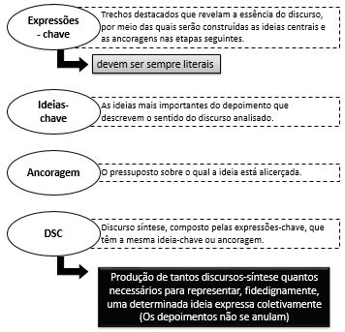
Metodologia
Utilizado para a construção de apenas um discurso que expresse o pensamento de um grupo de pessoas a partir do agrupamento das principais ideias expressas nos discursos individuais de cada um (LEFÈVRE; LEFÈVRE; TEIXEIRA, 2000).
Foi utilizado um software chamado DSCsoft versão 1.3.0.0, elaborado para o desenvolvimento de pesquisas qualiquantitativas utilizando o método do DSC.

Slide 15
Resultados/Discussão
REGISTRO DA DISCUSSÃO
Foi de extrema relevância fazer as filmagens em paralelo as anotações escritas onde refletiu os conteúdos das discussões, bem como os comportamentos não verbais (expressões faciais, gestos etc.) dos moradores.
Logo após cada reunião com cada grupo focal, a equipe resumiu as informações, as suas impressões e as implicações das informações relevantes para analisar tendências e padrões do estudo.

Slide 16
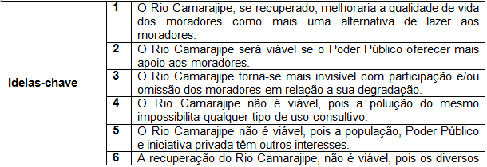
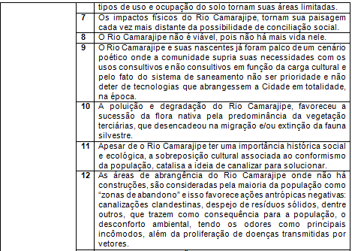
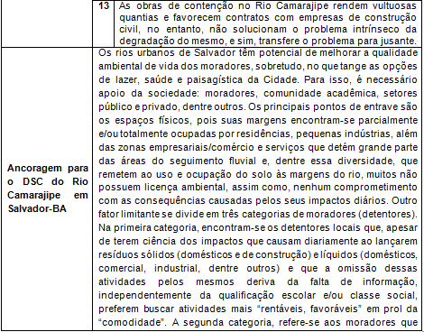
Resultados/Discussão
ANÁLISE DOS RESULTADOS: O DSC NA PRÁTICA

Slide 17
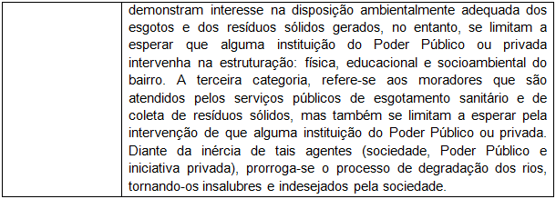
Resultados/Discussão
ANÁLISE DOS RESULTADOS: O DSC NA PRÁTICA

Slide 18
Resultados/Discussão
ANÁLISE DOS RESULTADOS: O DSC NA PRÁTICA
Os moradores, ao longo das conversas, puderam expor e perceber não só questões de narrativa, mas também as questões relacionadas às possíveis relações com os impactos e o Rio urbano em questão.
As narrativas representaram e construíram experiência na troca de conhecimentos entre os membros de cada grupo focal.
Os moradores compreenderam que o Rio sofreu e sofre diferentes tipos de impactos.
Pelo menos um terço de cada grupo busca outros espaços de lazer, como praias, clube ou parques, principalmente devido ao odor desagradável e ao aspecto estético.

Slide 19
Resultados/Discussão
ANÁLISE DOS RESULTADOS: O DSC NA PRÁTICA
Um dos principais impactos do Rio sob a vida dessas pessoas é o impacto na saúde.
O estado de poluição na qual o Rio se encontra atrai vetores transmissores de doenças, como ratos, para perto do convívio humano.
Eles deixaram bem claro como sentem falta de apoio do Poder Público ou demais agentes que possam contribuir para a melhoria da situação.
Para os moradores, a falta de investimento em infraestrutura sanitária deve-se ao desinteresse dos políticos profissionais, já que seriam obras pouco retornáveis de votos aos mesmos.

Slide 20
Resultados/Discussão
ANÁLISE DOS RESULTADOS: O DSC NA PRÁTICA
Apontou-se também o fato de que o governo vem encapsulando alguns rios da Cidade como meio de solucionar o incômodo que eles vêm provocado à população.
Outros agravantes apontados para os problemas do Rio foram os maus hábitos da população, por falta de instrução ou mesmo por descaso ou comodismo.
  Em alguns casos, as pessoas justificam tais atitudes pela má prestação dos serviços públicos de coleta regular de resíduos sólidos.
  Em outros casos, a justificativa é basicamente por puro hábito ou mesmo descaso com o Rio.
Uma parte dos participantes ainda permanece, de certa forma, muito interessada no processo de restauração do Rio.

Slide 21
Resultados/Discussão
ANÁLISE DOS RESULTADOS: O DSC NA PRÁTICA
  Alguns dos participantes mostraram-se descrentes quanto a essa possibilidade de restauração e acreditam que o Rio está “morto”.
  Outros, por sua vez, conseguem enxergar nos poucos seres vivos que ainda o habitam o potencial de trazê-lo de volta e de restaurar assim, a sua área de entorno.
  Nesse sentido, um dos objetivos do grupo focal foi dar um “pontapé inicial” para que os moradores encontrassem motivação e algum conhecimento prévio para que possam buscar novos horizontes e construir coletivamente ações de melhoria nas condições de convivência dos espaços, para as gerações atuais e futuras.

Slide 22
Conclusão
A atual condição do Rio Camarajipe impacta negativamente a população que reside no seu entorno, em especial nos aspectos da saúde e do conforto ambiental.
Responsáveis pela degradação do Rio:
  Sociedade - com seus conhecimento, atitudes e práticas, nem sempre adequados, e pouca mobilização.
  Poder Público - com uma gestão na qual os interesses políticos partidários sobrepõem os interesses sociais.
Faz-se necessário uma mudança de atitude da sociedade e do Poder Público em relação aos rios urbanos de Salvador, e em especial ao Rio Camarajipe.

Slide 23
Muito obrigado!
mikhailbarreto@hotmail.com
deniskunha@gmail.com
rebecka.grillo@gmail.com
moraes@ufba.br

